Slide 1


Slide 2
Engenharia de Software
Atividade - PI
Persona e Jornada

Slide 3
Dados do Grupo
Qual o nome do Grupo
Befit
RA e Integrantes do Grupo
01212101 - GUSTAVO VOLPE SANTOS
01212156 - GUSTAVO COSTA
01212157 - MATHEUS PEQUENO
01212138 - PEDRO TRESMONDI
01212124 - VICTOR AFONSO
01212094 - WESLEY MONTEIRO

Slide 4
Negócio
Qual o negócio (área) do projeto?
Saúde e bem estar
Visite uma empresa para conhecer e/ou faça uma OBSERVAÇÃO EM CAMPO (virtual).
Tecnonutri e Treino em casa

Slide 5
Negócio
Coloque detalhes do que foi pesquisado, como links que apontam para vídeos e documentos.
FONTES:
https://revistapreven.org/02/2021/home-noticias/trabalho-e-renda/mercado-de-academias-deve-disparar-em-2021-e-2022/
https://agenciabrasil.ebc.com.br/saude/noticia/2020-11/ibge-403-dos-adultos-sao-considerados-sedentarios-no-brasil
https://ciclovivo.com.br/vida-sustentavel/equilibrio/procura-por-nutricionista-cresceu-330-entre-janeiro-e-maio-de-2021
https://agenciabrasil.ebc.com.br/saude/noticia/2022-04/mais-da-metade-dos-brasileiros-estava-com-sobrepeso-em-2021#:~:text=Obesidade,que%20marcou%2021%2C55%25

Slide 6
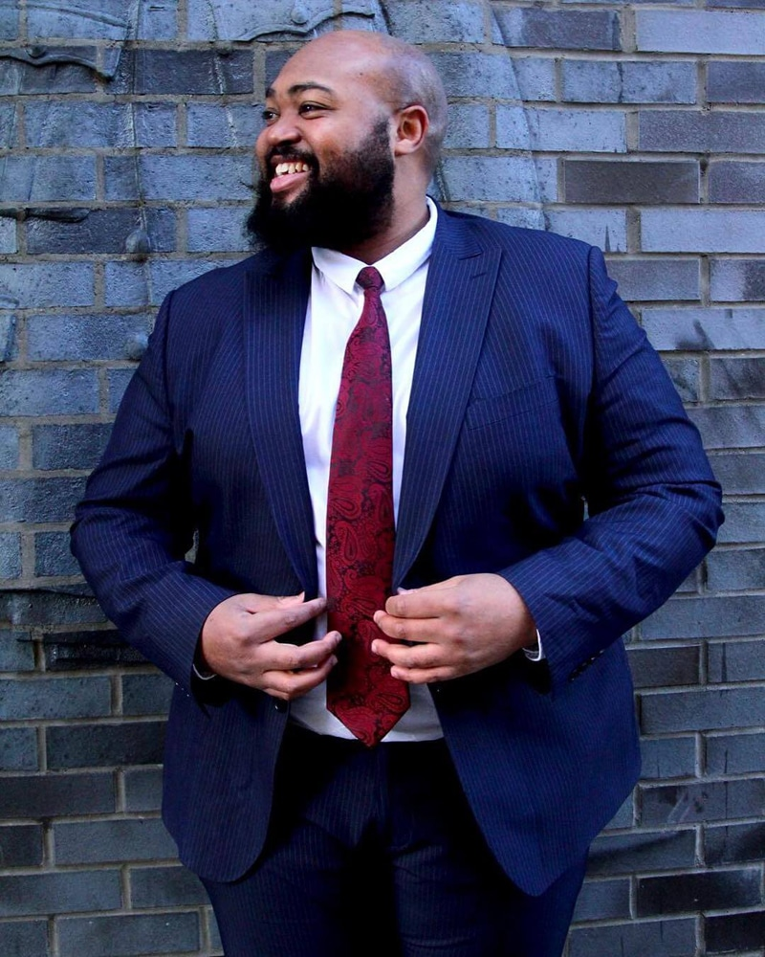
Apresentação da persona
Apresentação da persona
Definição da persona
“Gostaria de começar a fazer
academia, mas não tenho
conhecimento prévio
sobre o munda musculação e
também quero saber os primeiros
passos e por onde começar”
Introvertido;
Gosta de sair com os amigos;
Sedentário;
Sabe lidar com pessoas;
Sabe lidar com críticas;;
Gosta de cuidar da aparência;
Jonas Eduardo, 24
Desenvolvedor pleno back-end
Gostaria de saber como e por onde começar no mundo da musculação
Quer saber como se alimentar melhor
Não tem experiencia previa com exercício físico
Quer ter dicas de como ter uma rotina mais produtiva
Quer ser mais saudável
Não sabe como executar alguns exercícios de musculação de forma correta
Quer comer melhor e não fazer dietas extremas
Dores e necessidade
Notes:
6

Slide 7
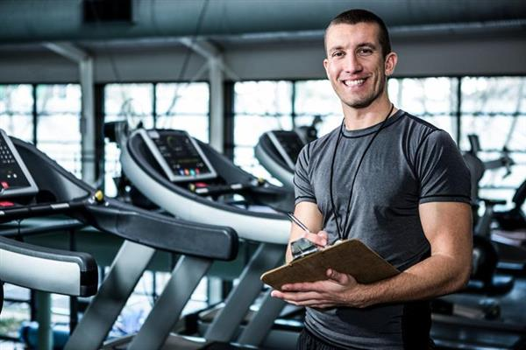
Apresentação da personaf
Apresentação da persona
Definição da persona
“Gostaria que meus alunos tivessem conhecimento prévio sobre o mundo da musculação para poder instruí-los de forma mais produtiva e fácil”
Extrovertido;
Gosta de sair com os amigos;
Mantem uma rotina saudável;
Sabe lidar com pessoas;
Organizado;
Sergio, 30
Prof. Ed física
Gostaria de passar os exercícios de maneia mais rápida;
Gostaria de ganhar mais dinheiro;
Gostaria de atender os alunos com mais assertividade;
Gostaria de não ter que explicar o mesmo exercícios mais de uma vez;
Não ter tempo de passar exercícios para mais de um aluno;
Dores e necessidade
Notes:
7

Slide 8
Proto-Personas – Justificativa
Explique quais foram as análises realizadas para a definição da persona (Máx de 10 linhas).
Para definirmos as nossas proto personas, nos realizamos pesquisas de campo, com o que foi capturado nas pesquisas, definimos nosso publico alvo. Entendemos as principais dores do nosso publico e com isso, pensamos nas funcionalidades da nossa aplicação que serão a solução para as dores do nosso publico alvo

Slide 9
Script de Entrevistar
Qual seu nome?
Quantos anos você tem?
Quais seus hobbies?
Qual a sua profissão? Voce está de home office?
Você se da bem com tecnologia?
Faz atividade física?
Se alimenta bem?
Você tem noção de quantas calorias cada alimento possui?
Já frequentou academia? Se sim, ainda frequenta? Quantas vezes por semana?
Já consultou uma nutricionista?
Se existisse um aplicativo que gerasse para você um treino e uma dieta, com intuito de te tornar independente na academia você usaria?
O que você achou da nossa entrevista? Acha necessário acrescentar algo?

Slide 10
Exemplo de como mostrar uma entrevista
Tempo 9x
Academia 7x
Alimentação ruim 3x
Aprender 2x
Saúde 12x
Nunca 4x
10

Slide 11
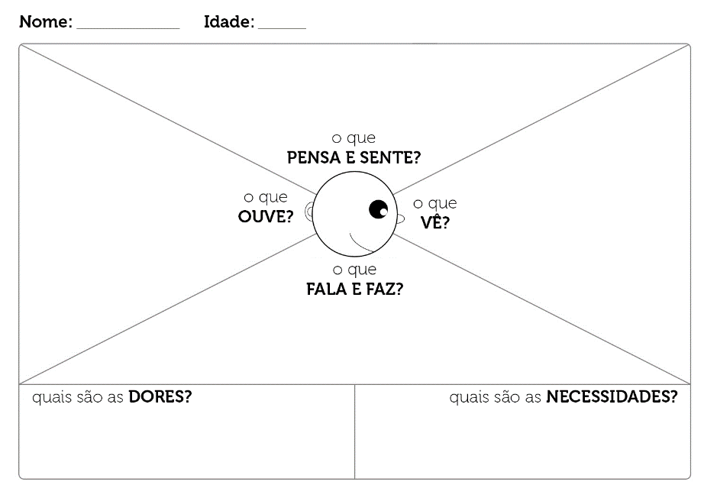
Mapa de Empatia – Em Socioemocional
Jonas Eduardo
24
Dor no corpo
Inteligente
Otimista
Desconfortavel nas lojas de roupas
Pressionado
Atarefado
Feio
Vergonha do corpo
Introvertido
Politica
Desabafos
“Voce anda muito ocupado”
“Voce deveria se alimentar melhor”
RAP
“Como voce é esforçado”
“Nossa, voce está acima do peso”
“Precisa cuidar da saude em”
Series
Videos de animais
Noticias do mundo
Podcast sobre saúde
Cursos sobre tecnologia
Redes sociais
Masterchef
Instagram de treinos e nutrição
Ajuda os meus amigos
“Queria muito emagrecer”
“Não estou me sentido bem”
“Nossa, minha pressão está muito alta”
Tarefas de casa
Comentar sobre esportes
Trabalhar
Se organizar melhor
Melhorar alimentação
Gostaria de um apoio na hora de realizar os treinos
Gostaria de ser mais valorizado
Não consegue ser produtivo o quanto deseja
Vergonha de ir em lugares publicos
Saúde comprometida
Ter mais disposição
Se sentir mais atraente

Slide 12








Jornada – Simplificada (Treino em casa)
Fases (utilizador)
PRÉ REQUISITO
CADASTRO
SELECIONAR TREINO
REALIZAR TREINO
Faz
(ações do usuário)
Entrar na loja
Pesquisar o app
Baixar o app
Abrir o app
Seleciona gênero
Definir musculo focal
Definir objetivo
Qual a sua motivação
Quantas flexões/dia
Nível de atividade física
Frequência de treinos
Peso e altura
Gerar treino para o usuário
Selecionar entre começar o treino ou ir para o catalogo
Visualizar todos os exercícios
Opção de ajuste
Começa o treino
Visualizar execução
Passar exercício
Finalizar
Sente
(dores do usuário)
Pensa
(usuário)
Ansioso
Motivado
Cansado
Ansioso
Motivado
Cansado
Satisfeito
Proposta
(mudanças)
Diminuir quantidade de informações solicitadas

Slide 13
Jornada – Simplificada (Tecnonutri)
Fases (utilizador)
ASSISTENTE VIRTUAL
CATALOGO
Faz
(ações do usuário)
Inserir email
Aceitar termos
Inserir senha
Quer receber email
Objetivo
Pergunta o nome
Genero
Peso
Altura
Meta de peso
Data nascimento
Meta de peso
Data nascimento
Selecionar dieta
Começou a dieta
Ver vídeo da dieta
Adicionar o que comeu
Substitui alimento
Sente
(dores do usuário)
Pensa
(usuário)
Muito Grande
Confuso
Proposta
(mudanças)
Diminuir a quantidade de perguntas para o usuário
Trazer um design mais minimalista e descrição objetiva

Slide 14
Resumo do que precisa ser entregue
ENTREGA DE PI EM GRUPO!
Passo 1 – Definição do Negócio
Passo 2 – Proto-Persona
Passo 3 – Entrevistas (5 para o grupo)
Passo 4 – Mapa de Empatia
Passo 5 – Jornada

